Slide 1
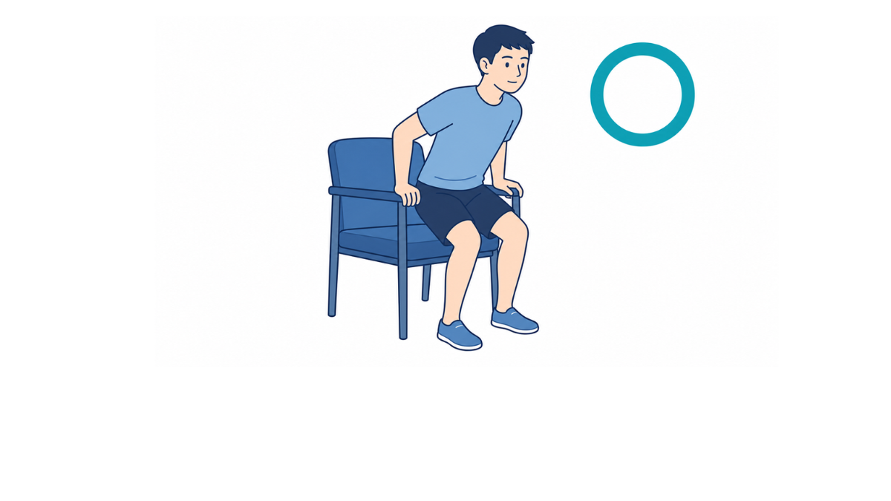
・高めのイスを使用することで立ち上がりがしやすくなります。
・肘掛けに手を置いて、ゆっくり立ち上がるようにしましょう。

